Slide 1



PROYECTO INTEGRADOR
Factor 12: Recursos físicos y tecnológicos
Continuar
Terminar
Factor 12: Recursos físicos y tecnológicos.

Slide 2
INTEGRANTES:
Sebastián Guarín Gutiérrez.
Jemssy Jarelly Escobar Gómez.
Daniela Londoño García.
Daniela Alexandra Caicedo Enríquez.
Alejandro Rojas Barona.

Slide 3
PLANTEAMIENTO:
El problema se enfoca en determinar si la Universidad Antonio José Camacho cumple con los estándares de calidad en recursos físicos y tecnológicos para los estudiantes de Tecnología en Sistemas con el propósito de proporcionar información precisa a los futuros aspirantes al programa, por lo tanto, surge la siguiente problemática ¿La Universidad Antonio José Camacho cuenta con recursos físicos y tecnológicos de calidad para los estudiantes de Tecnología en Sistemas? Para abordar esto, se evaluará la percepción de calidad sobre los recursos disponibles tomando como población la opinión estudiantil del programa Tecnología en Sistemas grupo 327B.

Slide 4
OBJETIVO GENERAL:
Desarrollar una aplicación de escritorio que permita gestionar de manera integra la información sobre las condiciones de calidad de los recursos físicos y tecnológicos, siguiendo un modelo de acreditación.

Slide 5
OBJETIVOS ESPECIFICOS:
Evaluar mediante encuestas la opinión estudiantil mencionada sobre el estado y utilidad de las instalaciones y servicios.
Analizar los datos de las encuestas a promediar con el fin de dar un reporte de valoración.

Slide 6
JUSTIFICACIÓN:
El proyecto tiene como objetivo brindar confiabilidad y exposición pública sobre el estado de los recursos disponibles en la Universidad Antonio José Camacho, con el fin de impulsar la confianza entre la institución y los futuros estudiantes de Tecnología en Sistemas. Utilizando los lenguajes de programación Java y SQL, se identificarán y evaluarán los recursos físicos y tecnológicos de la universidad, proporcionando información relevante a la comunidad estudiantil para tomar decisiones informadas. Esto contribuirá a mejorar la calidad del proceso de enseñanza-aprendizaje y promoverá una relación sólida entre la universidad y los estudiantes potenciales.

Slide 7
REQUERIMIENTOS:
Población a evaluar: Estudiantes del grupo 327B los cuales actualmente están cursando el tercer semestre de la tecnología en sistemas.
Alcance: Se necesita cubrir la información de manera veraz y complementar la proporcionada actualmente.
Herramienta: Se requiere una aplicación para trabajar con lenguaje de programación Java, en este caso NetBeans.
Encuestas: Se necesitan encuestas concisas para conocer la opinión de la población mencionada.
Aplicación: Hace falta una aplicación la cual cuente con una base de datos para manejar la información. ?
Interfaz: Se necesita una interfaz clara y fácil de usar para la comodidad.
Base de datos: Hace falta una base de datos eficiente que nos permita contener la información, es necesario que se desarrolle en MySQL.

Slide 8
METODOLOGÍA:
Diseñar y crear una base de datos relacional que siga el modelo de acreditación.
Realizar las encuestas de los aspectos pertenecientes a las características del factor elegido.
Desarrollar un software que se conecte con la base de datos para consultar y añadir información pertinente al modelo de acreditación.

Slide 9

RESULTADOS

Slide 10
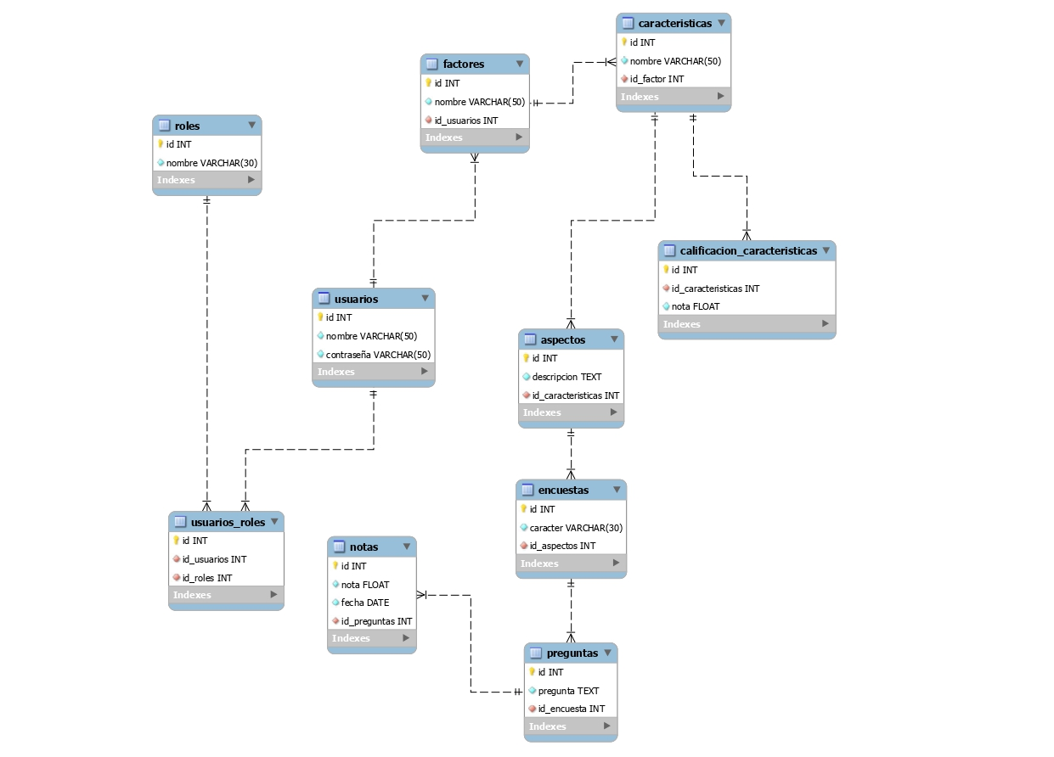

Slide 11
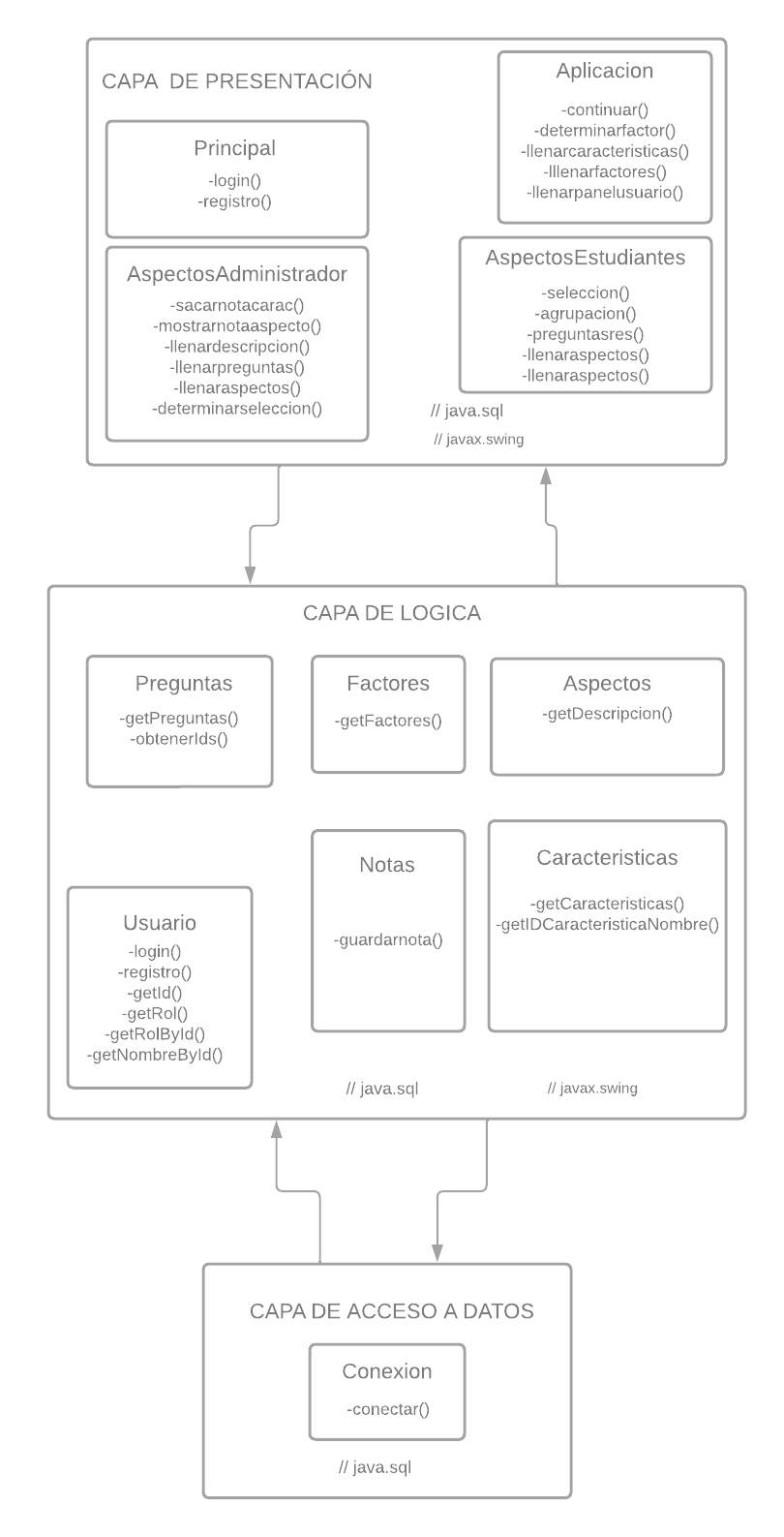
Calificación
-calcularpromedio()

Slide 12
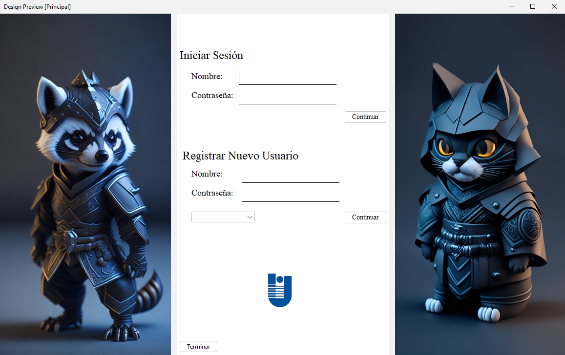
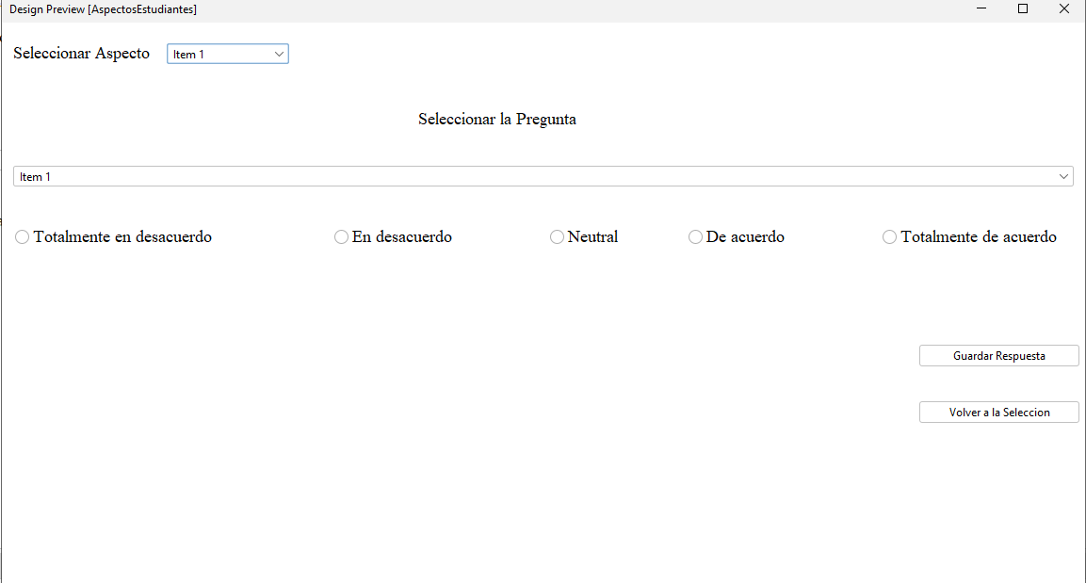
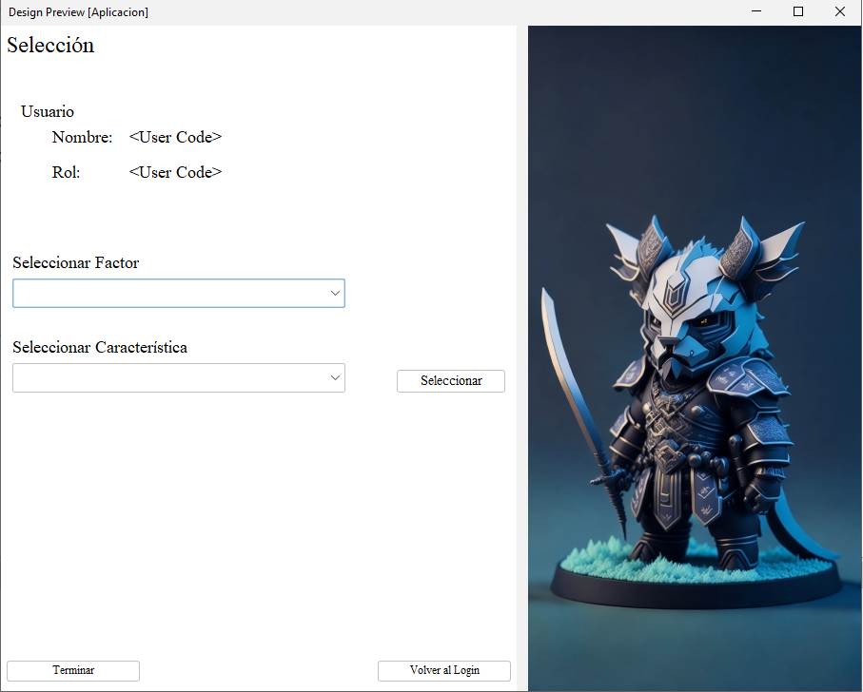
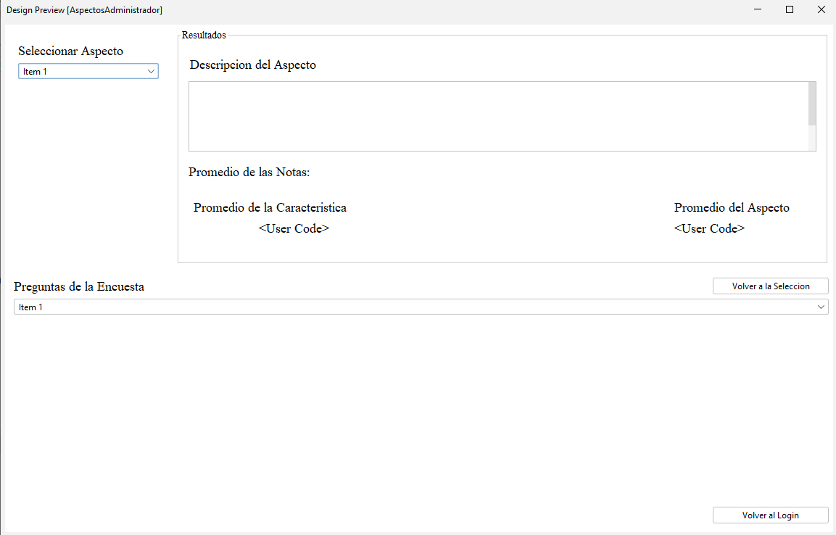

Slide 13
CONCLUSIÓN:
En conclusión, el proyecto determinó que el programa de Tecnología en Sistemas de la Universidad Antonio José Camacho cumple con los estándares de acreditación, pero requiere mejoras específicas identificadas a partir de las opiniones de los estudiantes. Aunque se alcanzaron los requisitos mínimos en general, se recomienda implementar acciones para elevar la calidad en áreas específicas. En resumen, el programa cumple con los estándares, pero se necesitan mejoras para beneficiar a los estudiantes y fortalecer el proceso de enseñanza-aprendizaje.

Slide 14
GRACIAS.

